Slide 1
Operadores a nivel de bit en lenguaje C

Slide 2
Tablas de operadores binarios
A | B | A & B | A | B | A ^ B | ~B
0 | 0 | 0 | 0 | 0 | 1
0 | 1 | 0 | 1 | 1 | 0
1 | 0 | 0 | 1 | 1
1 | 1 | 1 | 1 | 0

Slide 3
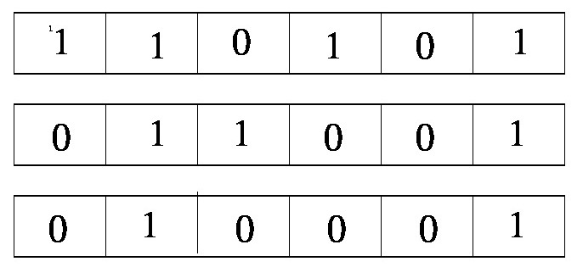
& El operador AND de bits
Notes:
El operador & (NO confundir con el operador lógico &&) es un operador lógico a nivel de bits. Compara un par de cadenas de bits bit por bit, el resultado para cada comparación es 1 si los dos bits son 1 y 0 en otro caso. Como ejemplo, vamos a considerar las cadenas mostradas:
Empezando por la derecha, el primer bit de la primera cadena, tiene un 1, y la segunda cadena tiene también un 1, por lo tanto, 1 & 1 = 1. Aplicando & a los bits de la siguiente posición: 0 & 0 = 0, los siguientes: 1 & 0 = 0; después 0 & 1 = 0; los bits de la 5ta posición: 1 & 1 = 1, y los últimos dan 0, 1 & 0 = 0.

Slide 4
& El operador AND de bits
/*+++++++++++++++++++++++++++++++++++++
* Este programa imprime cíclicamente valores +
* de una variable por debajo de un limite, +
* por medio de una mascara de bits. +
* +++++++++++++++++++++++++++++++++++++*/
#include <stdio.h>
#define TAMANO 200
#define LIMITE 15
int main()
{ /* Abre main*/
int i = 0;
for ( i = 0; i < TAMANO; i++ ) {
printf("%d\n", i & LIMITE);
}
return 0;
} /* Cierra main*/
Notes:
Con el operador & se puede ocultar un conjuto de bits que no son relevantes en determinada situación. Ésto constituye una máscara de bits. Vamos a considerar un pequeño problema y elaborar una solución: En un ciclo controlado por una variable llamada TAMANO, es necesario imprimir el valor del contador sólo desde 0 hasta 15, y comenzar después en 0, aún cuando TAMANO se siga incrementando. Con algunas instrucciones condicionales dentro del ciclo es posible realizar esta tarea, pero con una máscara de bits, se puede escribir un programa como el mostrado.
La salida de este programa es: 0, 1, 2, 3, 4, 5, 6, 7, 8, 9, 10, 11, 12, 13, 14, 15, 0, 1, 2, ... Se ha mantenido la impresión por debajo de la variable LIMITE. La línea relevante, para los fines de esta entrada, es: printf("%d\n", i & LIMITE);

Slide 5
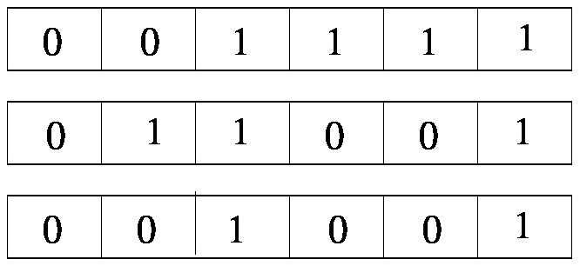
& El operador AND de bits
Notes:
Ésta figura presenta los primeros 6 bits de los los números LIMITE (15) y un valor de TAMANO (25), recuerde que, en nuestra máquina, los enteros tienen tìpicamente 32 bits, o sea que hacia la izquierda de cada renglón se encuentran muchos ceros que no se han dibujado por comodidad. Aplicando el operador & bit por bit a ambas representaciones obtenemos el renglón de abajo, el cual es el número 9 en el sistema de numeración binario. Observe que más allá del último 1 (el de la extrema izquierda)de la máscara (15) todos los bits del resultado se vuelven 0, y si hubiera algún 0 antes del último 1 ocurriría una ambigüedad, ya que 0 ó 1 en TAMANO produciría 0. ÉSta es la razón por la cual éste método funciona solamente con números que en su representación binaria tengan sólo 1s, como 3 (11), 7 (111), 15 (1111), 31 (11111), etc.

Slide 6
<< El operador de desplazamiento izquierdo de bits
/*+++++++++++++++++++++++++++++++++++++++++++++++++
* Este programa hace uso de el operador de desplazamiento *
* hacia la izquierda << *
*+++++++++++++++++++++++++++++++++++++++++++++++++*/
#include <stdio.h>
int main()
{ /* Abre main*/
int x = 1;
unsigned int i, desplazado;
// Los operadores de bits solo se aplican a variables unsigned
printf("El tamanio de una variable int es: %i\n", sizeof(int));
printf("El valor inicial de x: %i\n", x);
for (i = 1; i <= 8; i++ ) {
desplazado = x << i;
printf("El numero: %i\n ",desplazado);
}
printf("El valor final de x: %i\n", x);
} /* Cierra main*/

Slide 7
<< El operador de desplazamiento izquierdo de bits
El tamanio de una variable int es: 4
El valor inicial de x: 1
El numero: 2
El numero: 4
El numero: 8
El numero: 16
El numero: 32
El numero: 64
El numero: 128
El numero: 256
El valor final de x: 1

Slide 8
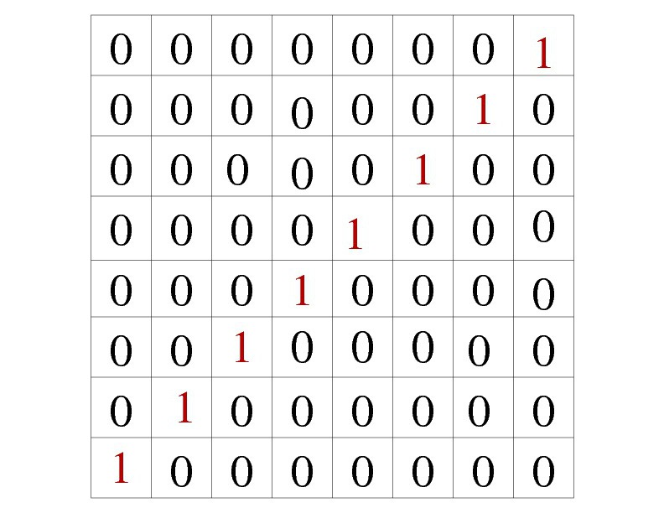
<< El operador de desplazamiento izquierdo de bits

Slide 9
>> El operador de desplazamiento derecho de bits
/*++++++++++++++++++++++++++++++++++++++++++++++++
* Este programa hace uso de el operador de desplazamiento *
* hacia la derecha >> *
*+++++++++++++++++++++++++++++++++++++++++++++++++*/
#include <stdio.h>
int main()
{ /* Abre main*/
int x = 128;
unsigned int i, desplazado;
printf("\nEl tamanio de una variable int es: %i", sizeof(int));
printf("\nEl valor inicial de x: %i", x);
for (i = 1; i <= 8; i++ ) {
desplazado = x >> i;
printf("\nEl numero: %i", desplazado);
}
printf("\nEl valor final de x: %i", x);
} /* Cierra main*/

Slide 10
>> El operador de desplazamiento derecho de bits
El tamanio de una variable int es: 4
El valor inicial de x: 128
El numero: 64
El numero: 32
El numero: 16
El numero: 8
El numero: 4
El numero: 2
El numero: 1
El numero: 0
El valor final de x: 128

Slide 11
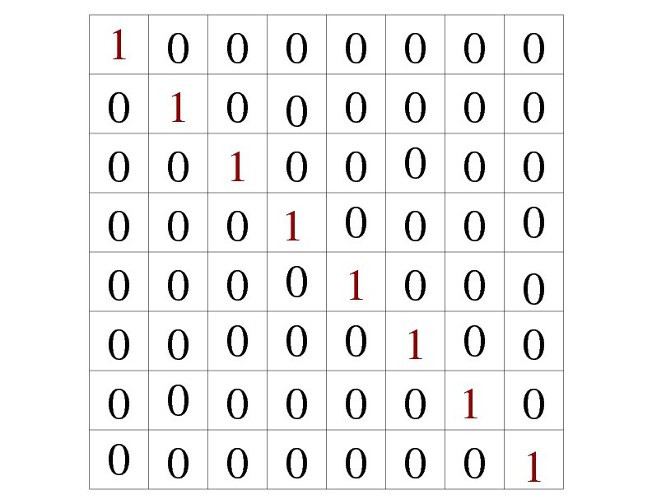
>> El operador de desplazamiento derecho de bits

Slide 12
El operador unario sizeof()
/*+++++++++++++++++++++++++++++++++++++++++++++++
* Este programa imprime los tamaños en bits de variables +
* tipo char, int, double, etc. +
*+++++++++++++++++++++++++++++++++++++++++++++++*/
#include <stdio.h>
#define TAMANO 2
int main()
{ /* Abre main*/
char c;
int x;
int Arreglo[TAMANO];
double y;
printf("\nEl tamaño en bytes de una variable char es: %d\n", sizeof(c));
printf("El tamaño en bytes de una variable int es: %d\n", sizeof(x));
printf("El tamaño en bytes de una arreglo int de %d localidades es: %d", TAMANO, sizeof(Arreglo));
printf("\nEl tamaño en bytes de una variable double es: %d\n", sizeof(y));
return 0;
} /* Cierra main*/
Notes:
Cuando el operador sizeof se aplica a una variable char, el resultado es 1 porque 1 byte (8 bits) es el tamaño necesario para almacenar un carácter cualquiera de los 256 que forman el código ASCII. Así que por esa razón el tamaño de una variable tipo carácter es estándar. El tamaño de un entero en C, depende de la máquina en la que se ejecuta; para ésta máquina en particular es de 4 bytes (32 bits) (véase la entrada La representación en complemento a 2 para más detalles.) También se ha definido un arreglo de 2 localidades enteras; el número de bytes que ocupa dicho arreglo es 8, cuatro para cada localidad entera. Adicionalmente aparece una variable tipo double, que ocupa 8 bytes (64 bits).

Slide 13
El operador unario sizeof()
El tamano en bytes de una variable char es: 1
El tamano en bytes de una variable int es: 4
El tamano en bytes de una arreglo int de 2 localidades es: 8
El tamano en bytes de una variable double es: 8

Slide 14
Ejemplos

Slide 15
Función getbits()
Esta función regresa el campo de n bits de x (ajustado a la derecha) que principia en la posición p. Se supone que la posición del bit 0 está en el borde derecho y que n y p son valores positivos adecuados.
Por ejemplo, getbits(x,4,3) regresa los tres bits que están en la posición 4, 3 y 2 ajustados a la derecha.

Slide 16


Función getbits()
Vamos a suponer que las variables son éstas: x = 179, p = 4 y n = 3
Representación binaria de 179 en 10 bits
El número 179 después de haber aplicado getbits()

Slide 17
Función getbits()
/*++++++++++++++++++++++++++++++++++++++++++++
* "regresa el campo de n bits de x (ajustado *
* a la derecha) que principia en la posicion *
* p. Se supone que la posicion del bit 0 *
* esta en el borde derecho y que n y p son *
* valores positivos adecuados " Kernighan- *
* Ritchie *
*+++++++++++++++++++++++++++++++++++++++++++*/
#include <stdio.h>
// FUNCION GETBITS
unsigned getbits(unsigned x, int p, int n)
{
return ((x >> (p+1-n)) & ~(~0 << n));
} /*Cierra getbits*/
//FUNCION MAIN
int main()
{
unsigned numero;
int a, b;
printf("\nIntroduzca un entero sin signo: ");
scanf("%d", &numero);
printf("\nIntroduzca el numero de bits a mostrar: ");
scanf("%d", &b);
printf("\nIntroduzca el numero de bit a partir del cual se mostraran: ");
scanf("%d", &a);
printf("El numero es: %d\n", getbits(numero,a,b));
return 0;
}/*Cierra main*/

Slide 18
Función getbits()
Introduzca un entero sin signo: 179
Introduzca el numero de bits a mostrar: 3
Introduzca el numero de bit a partir del cual se mostraran: 4
El numero es: 4

Slide 19
Inversión de bits
Escriba una función invert(x, p,n) que regresa x con los n bits que principian en la posición p invertidos (esto es, 1 cambiado a 0 y viceversa), dejando los otros sin cambio.

Slide 20
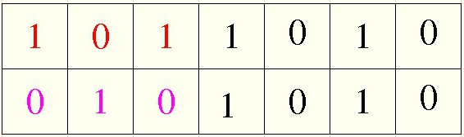
Inversión de bits
Notes:
Primero, hay que dejar claro de lo que se trata éste programa. Para esto, vamos a suponer que se recibe como entrada el número 90, y se quiere invertir los 3 bits que empiezan a partir del cuarto. Lo que éste programa hace, se muestra en la figura.
Se observa que hay sustitución de 1 por 0 a partir del cuarto bit (el primero es el 0), por lo cual, el número se transforma en 42.

Slide 21
Inversión de bits
Este programa maneja un entero sin signo e invierte los n bits de dicho entero a partir de la posición p
Recibe x, que en binario es
|x|x|x|x|x|x|x|x|
en donde x es 1 o 0
también se usa p, la posición a partir de la cual se invertirán los bits) y n, el numero de bits a invertir.
Por ejemplo, si se recibe x = 30, n = 2, p = 2
p
30 = |1|1|1|1|0|
2 1
n
Este programa invierte (cambia 1 por 0 y viceversa) los n bits desde p. (la cuenta es hacia la izquierda, el primer bit es el 0. Así que para este caso el número quedaría como
|1|0|0|1|0| = 18

Slide 22
Algoritmo de inversión de bits
El problema se dividirá en 2 partes principales
1) Obtener el numero binario
p
|0|0|0|0|...|0|x|x|...|x|0|...|0|
p + n
donde los bits marcados con x son el complemento a 1 (inverso) del numero entre 0 y p
2) Obtener el numero binario
p+n p
|x|x|x|...|x|0|0|...|0|x|....|x|
donde los bits marcados con x tienen el mismo valor que el número original. El numero deseado se obtiene uniendo los que aparecen en 1 y 2 mediante el operador binario or.

Slide 23
Inversión de bits
#include <stdio.h>
unsigned invert(unsigned x,int p,int n)
{
return (((~(~0 << p + n) & (~0 << p)) & ~x) | ((( ~0 << p+n) | ~(~0 <<p)) & x) );
} /* Cierra invert */
int main()
{
unsigned numero = 90; // Entero sin signo
int a = 3; //bits a invertir
int b = 4; //l bit a partir del cual se hara la inversion
printf("\nEl numero, despues de invertir los %d bits a partir de la posicion ", a);
printf("%d es: %d\n", b, invert(numero, b,a));
return 0;
} /* Cierra main*/

Slide 24
Inversión de bits
El numero, despues de invertir los 3 bits a partir de la posicion 4 es: 42

Slide 25
Problema
https://www.dropbox.com/s/gsjv3wwugdtp1pw/Programaci%C3%B3n.rar

Slide 26
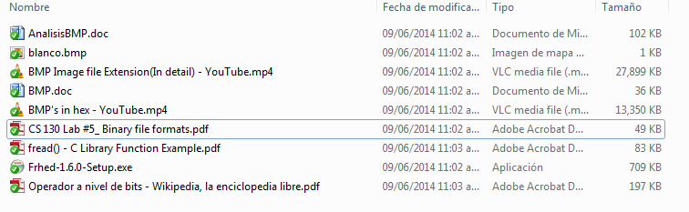
Blanco.bmp

Slide 27
Bibliografia
Brian W. Kernighan y Dennis M. Ritchie, El lenguaje de programación C, Ed. Pearson Educación. 2ª ed. 1978. ISBN 968-880-205-0

